Slide 1
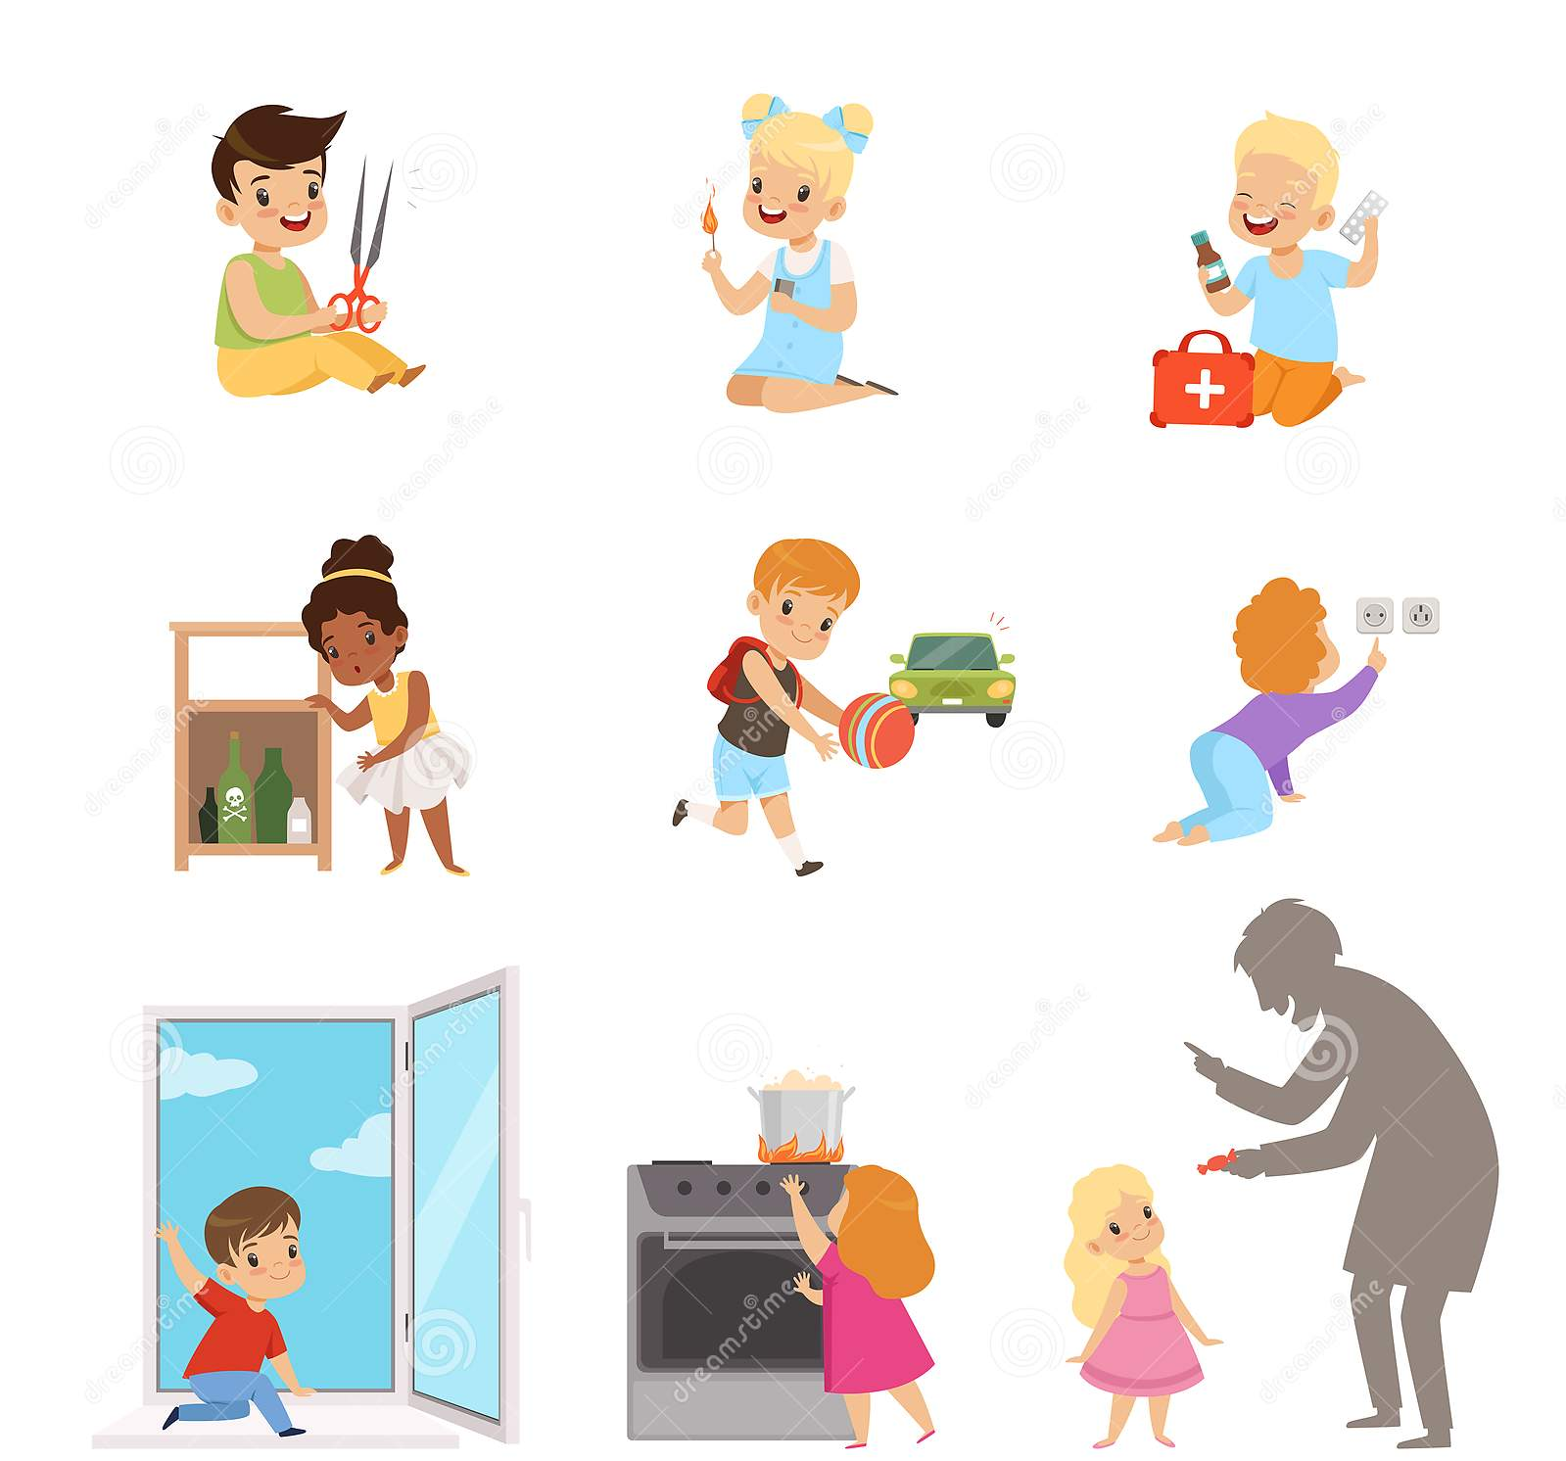
KO SEM SAM/SAM-A DOMA

Slide 2
DOMA SE POČUTIMO NAJBOLJ PRIJETNO, DOMAČE IN VARNO.
TODA, ALI JE DOMA RES VEDNO VARNO?
KDAJ MORAMO BITI PREVIDNI?
KATERE SITUACIJE SO LAHKO ZARES NEVARNE?

Slide 3
NA NASLEDNJIH STRANEH SI OGLEJ NEKAJ SITUACIJ, KI NAM GROZIJO TUDI DOMA.
OTROCI MORATE BIT POSEBEJ PREVIDNI TAKRAT, KO STE DOMA SAMI.

Slide 4
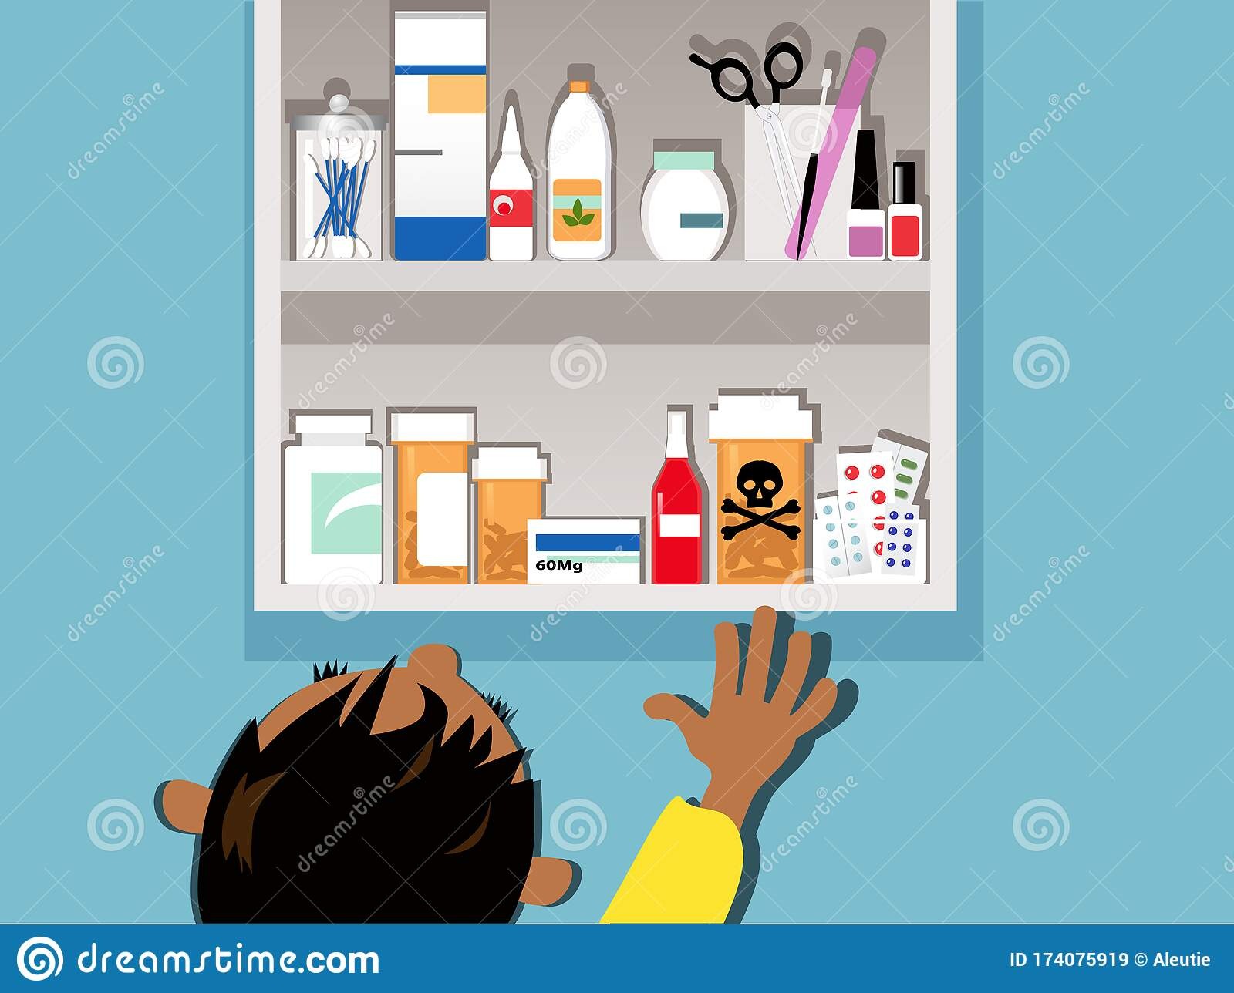
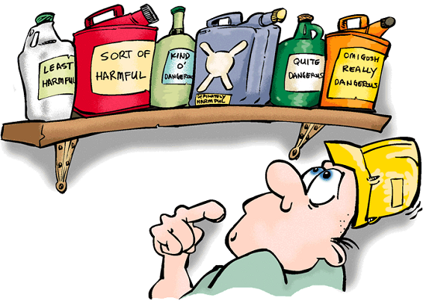

Slide 5
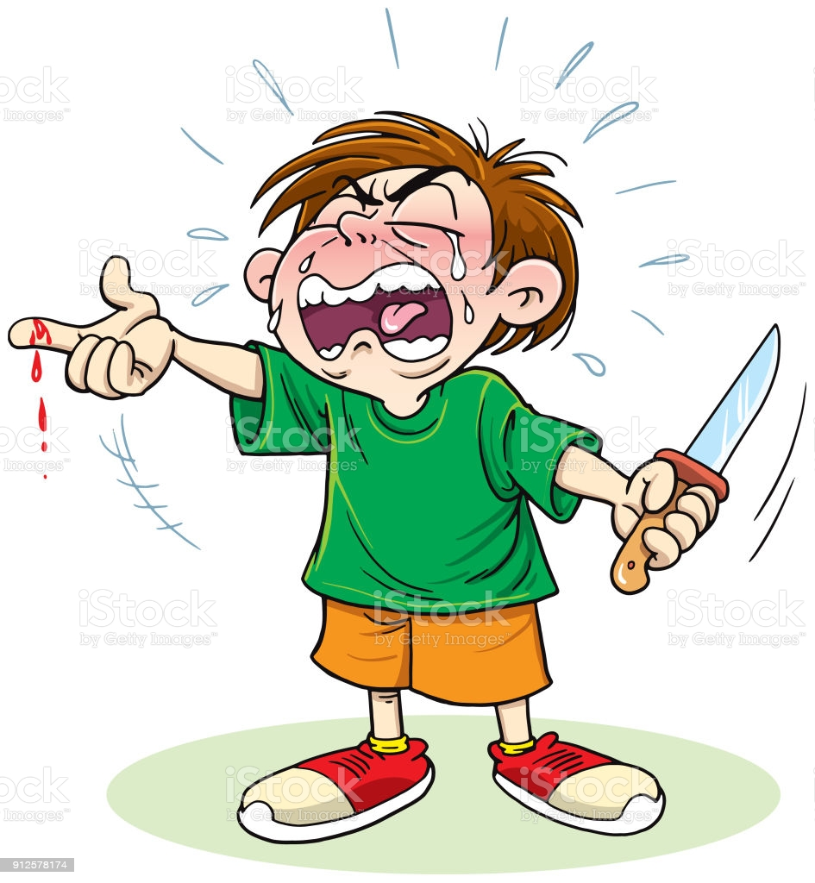

Slide 6
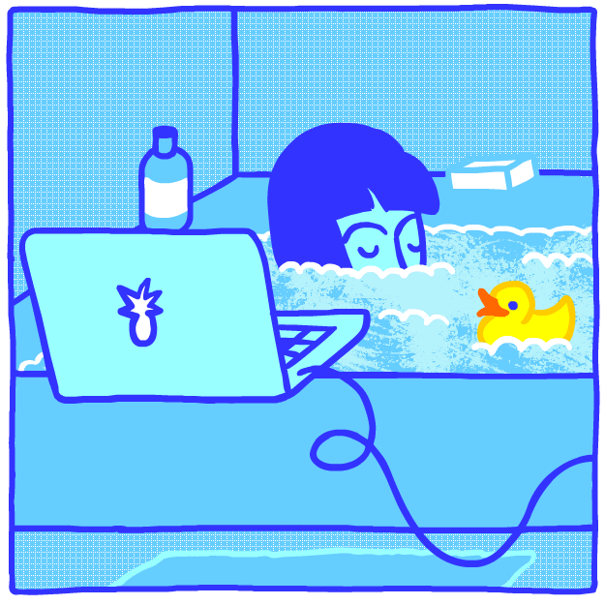

Slide 8
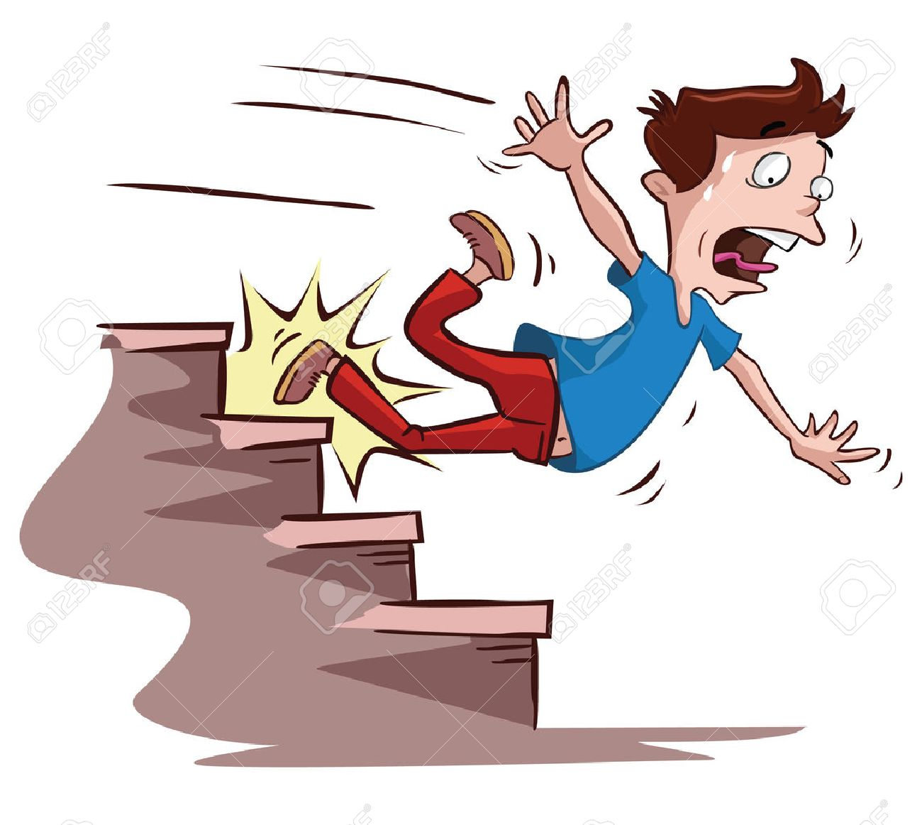

Slide 10
KAJ NAREDIMO, DA SE NAM DOMA NE ZGODI TAKŠNA SITUACIJA?
VEDNO, PREDNO KARKOLI DELAMO, PREVERIMO, ČE JE VARNO.
VEDNO PRAŠAMO STARŠE, KAJ LAHKO VZAMEMO ALI ČESA SE LAHKO SAMI DOTIKAMO.

Slide 11
KAJ PA NAREDIMO, ČE SE NEZGODA NAREDI?
ČE SE ZGODI NEZGODA IN SEM DOMA SAM, TAKOJ POKLIČEM NEKOGA STAREJŠEGA ALI 112.

